Slide 1




Capacitação para operador de Injetora

Slide 2

Conteúdo
01
Introdução
Base legal
Modelos de injetoras
Instruções gerais de segurança
Cuidados com os manuais de instruções
Vestimentas e equipamentos de proteção individual
Incêndio
Botão de emergência
Painel de operação
02
03
04
05
06
07
08
09

Slide 3

Uma máquina injetora é um tipo de máquina industrial utilizada para fabricar produtos plásticos. O material é aquecido e injetado num molde, que tem uma ou mais cavidades onde o produto plástico é feito.

Slide 4
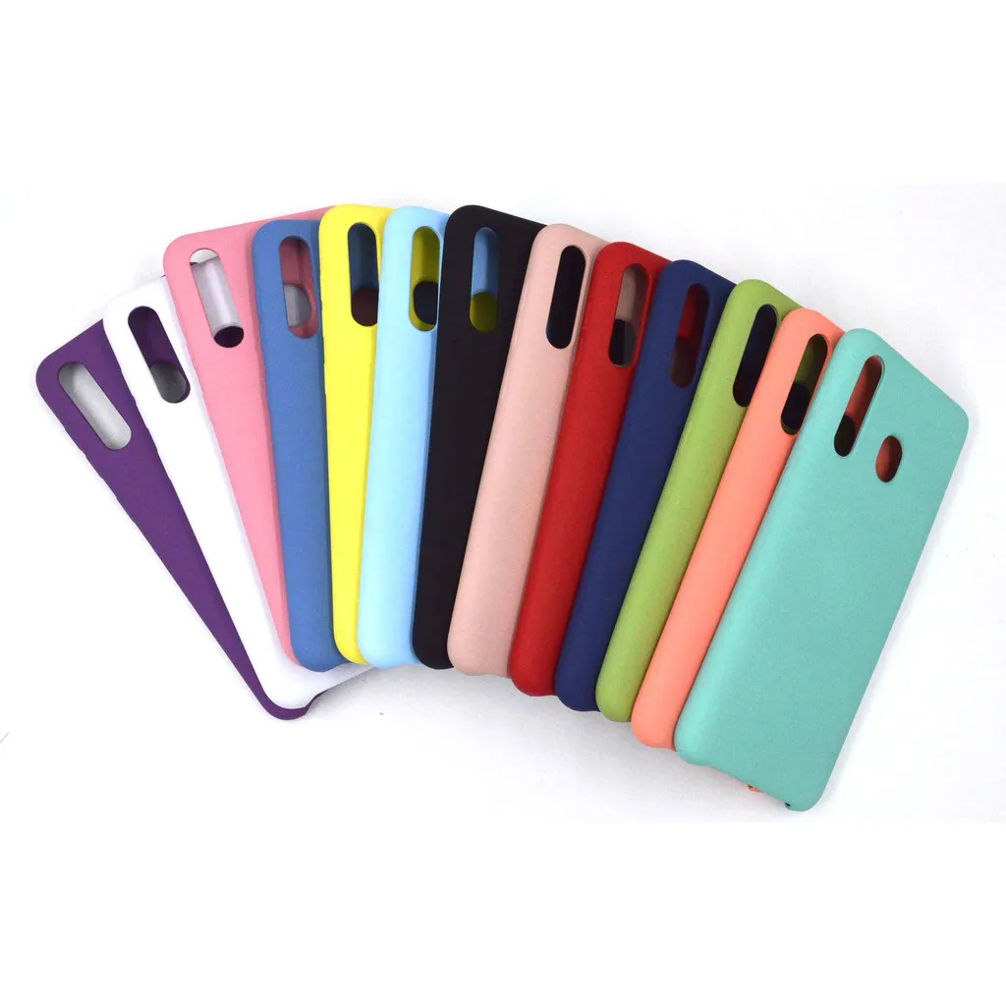
Vários produtos podem ser feitos

Slide 5
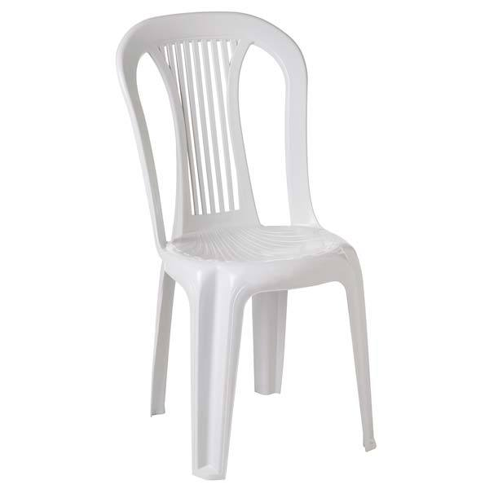
Vários produtos podem ser feitos

Slide 6
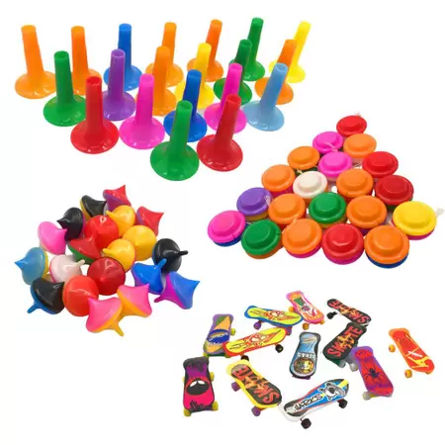
Vários produtos podem ser feitos

Slide 7
35 %
de todas as peças plásticas produzidas vêm de máquinas injetoras

Slide 8
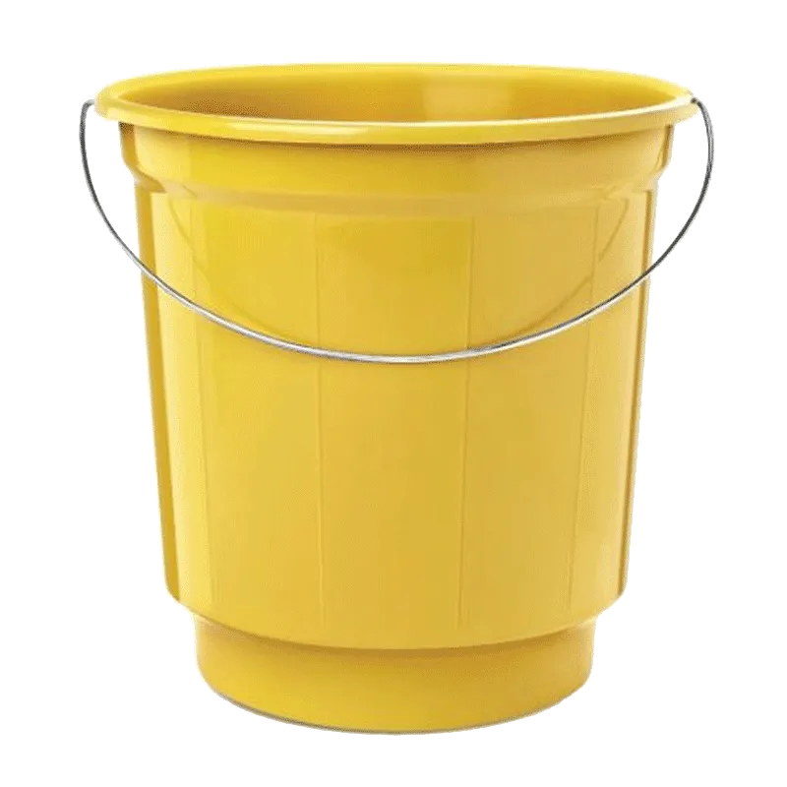
35 %
de todas as peças plásticas produzidas vêm de máquinas injetoras

Slide 9
~ ⅓
35 %
de todas as peças plásticas produzidas vêm de máquinas injetoras

Slide 10
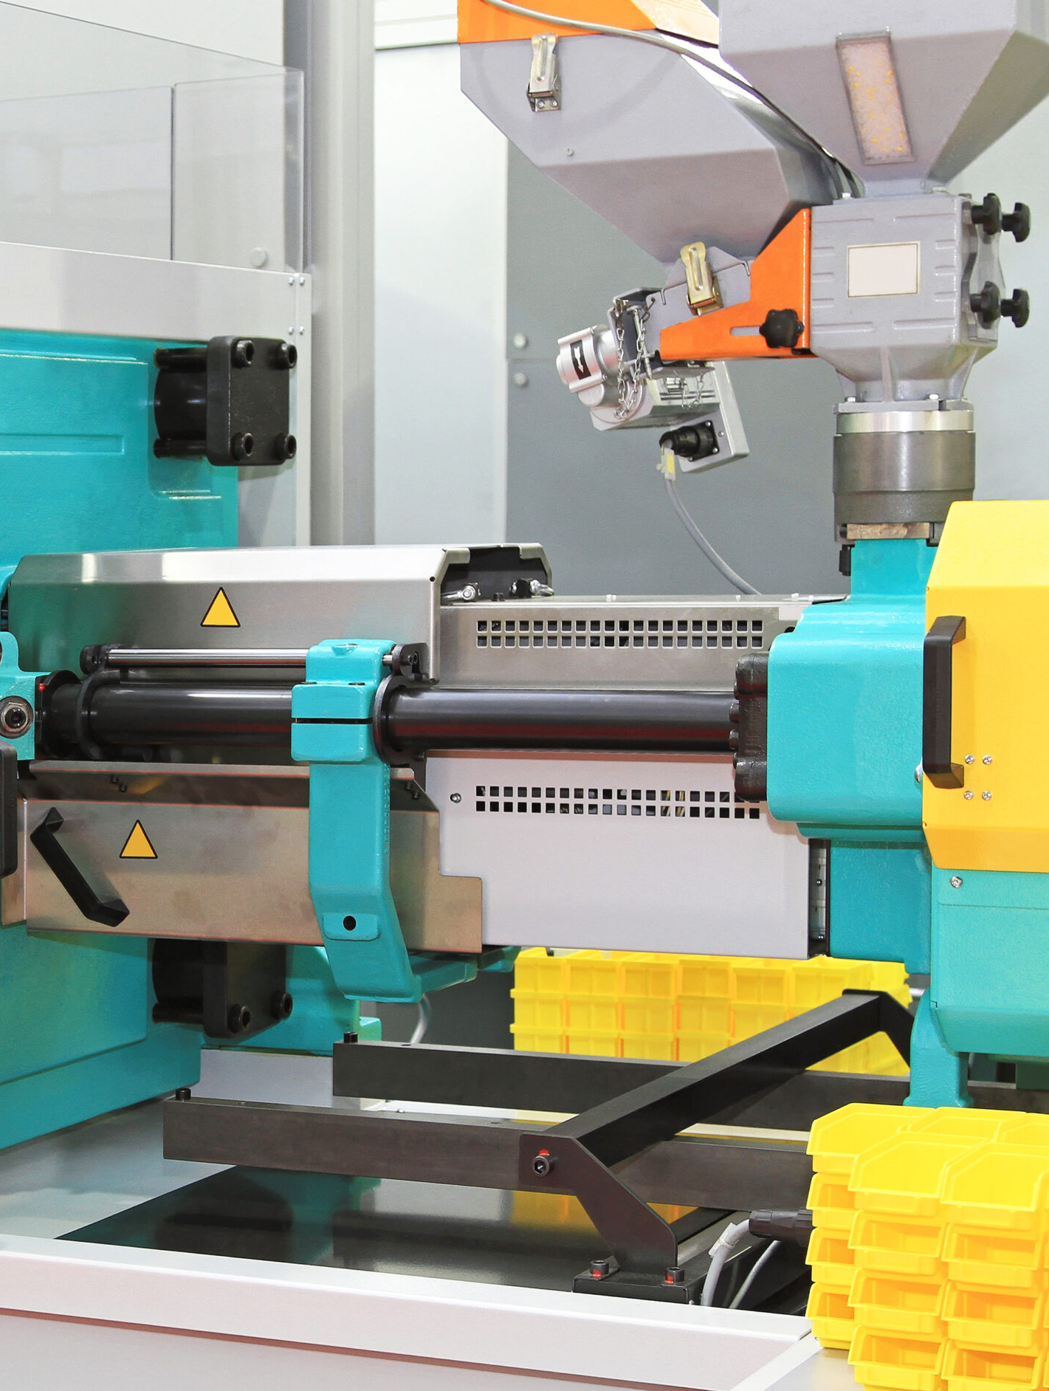
INJETORA
PARTES DA MÁQUINA E FUNÇÕES

Slide 11
Mecanismo de fechamento.
Extrator hidráulico.
Área de descarga de peças.
Placa móvel e placa fixa do bico (área do molde).
Bico de injeção.
Cilindro de plastificação (canhão).
Funil de alimentação.

Slide 12
Mecanismo de fechamento.
Extrator hidráulico.
Área de descarga de peças.
Placa móvel e placa fixa do bico (área do molde).
Bico de injeção.
Cilindro de plastificação (canhão).
Funil de alimentação.

Slide 13
Mecanismo de fechamento.
Extrator hidráulico.
Área de descarga de peças.
Placa móvel e placa fixa do bico (área do molde).
Bico de injeção.
Cilindro de plastificação (canhão).
Funil de alimentação.

Slide 14
Mecanismo de fechamento.
Extrator hidráulico.
Área de descarga de peças.
Placa móvel e placa fixa do bico (área do molde).
Bico de injeção.
Cilindro de plastificação (canhão).
Funil de alimentação.

Slide 15
Mecanismo de fechamento.
Extrator hidráulico.
Área de descarga de peças.
Placa móvel e placa fixa do bico (área do molde).
Bico de injeção.
Cilindro de plastificação (canhão).
Funil de alimentação.

Slide 16
Mecanismo de fechamento.
Extrator hidráulico.
Área de descarga de peças.
Placa móvel e placa fixa do bico (área do molde).
Bico de injeção.
Cilindro de plastificação (canhão).
Funil de alimentação.

Slide 17
Mecanismo de fechamento.
Extrator hidráulico.
Área de descarga de peças.
Placa móvel e placa fixa do bico (área do molde).
Bico de injeção.
Cilindro de plastificação (canhão).
Funil de alimentação.

Slide 18
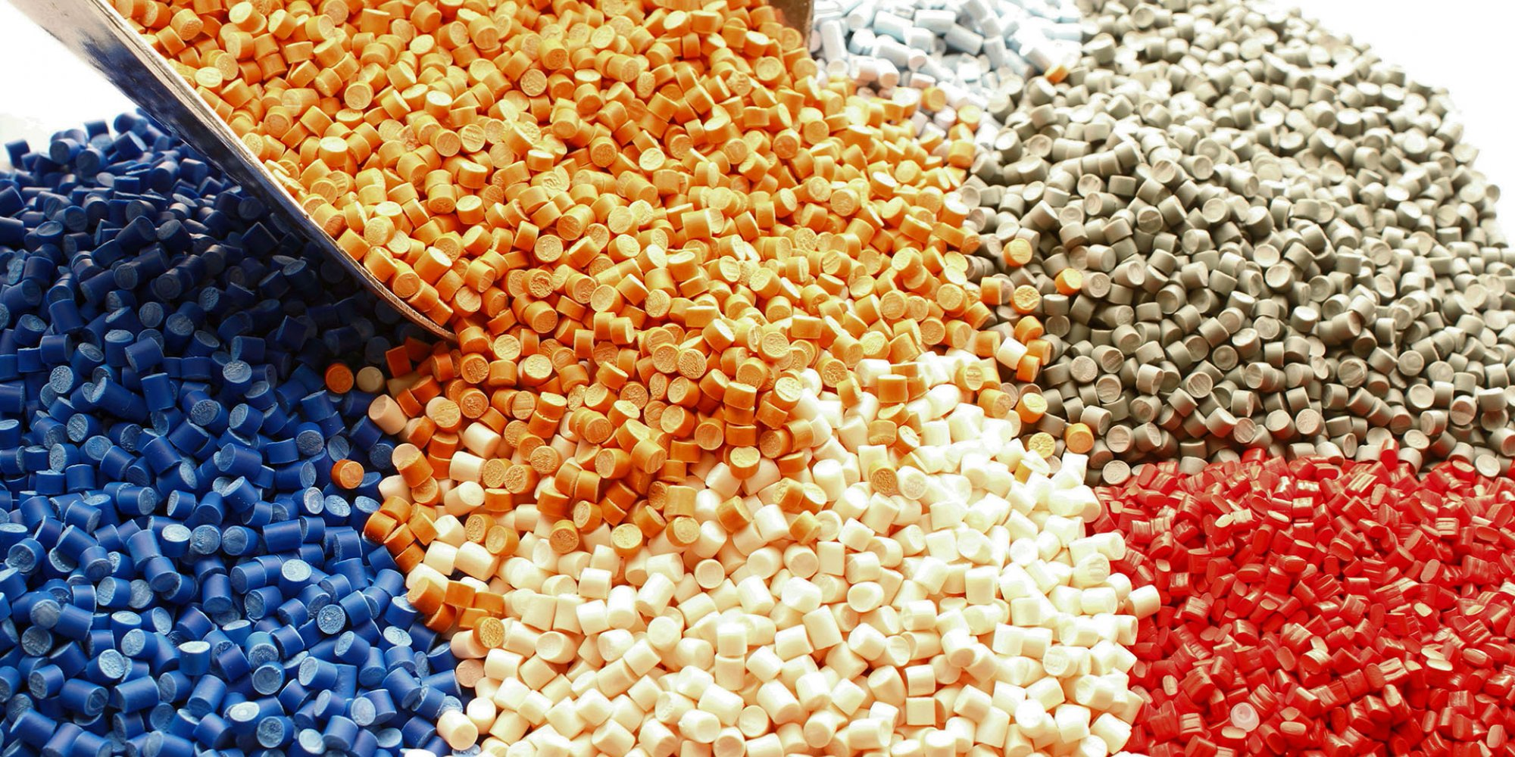
MATERIAL USADO PARA INJEÇÃO

Slide 19
Esses grânulos precisam ser termoplásticos, ou seja, ficam moles e podem ser moldados depois de aquecidos

Slide 20

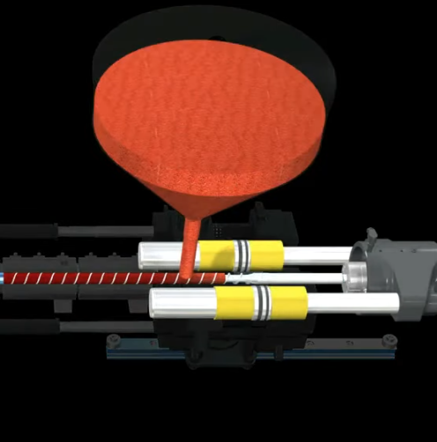
O material plástico é inserido na máquina por meio do funil. São grânulos depositados no funil e já pigmentados conforme a cor desejada na peça final. Para evitar poeira, só abrir para reabastecer.

Slide 21
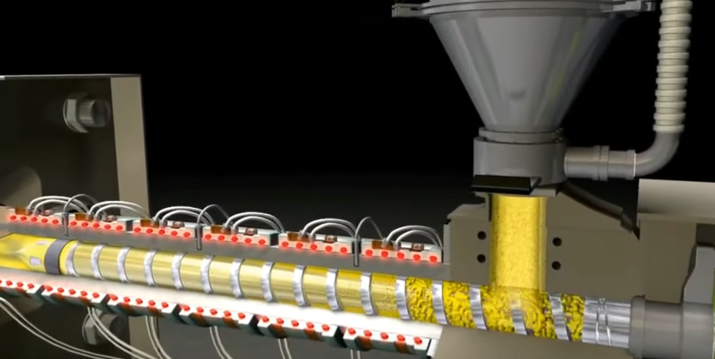
A ROSCA PLASTIFICADORA

Slide 22
Existem modelos de pequeno porte de injetoras, que são usados mais para desenvolver peças ou usos fora da indústria.

Slide 23

Somente pessoas com capacitação adequada devem operar uma máquina injetora. É por isso que você está fazendo esse treinamento, para que consiga fazer seu trabalho com qualidade e segurança.

Slide 24

BASE LEGAL
A NR-12 E A NORMA TÉCNICA NACIONAL

Slide 25


Slide 29
Manuais e informações em Língua Portuguesa!

Slide 30
INJETORAS
QUE MODELOS E TIPOS QUE EXISTEM?

Slide 31
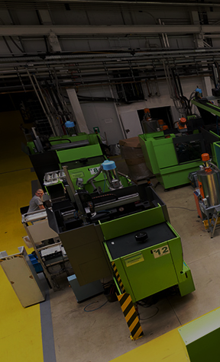
01
02
03
Existem vários tipos de máquinas injetoras de plásticos
04
05

Slide 32
01
02
Máquina injetora hidráulica:
possui um circuito composto por motor elétrico, bomba hidráulica e cilindro hidráulico.
03
04
05

Slide 33
01
02
Máquina injetora carrossel ou rotativa: possui uma ou mais unidades de fechamento, em carrossel móvel, com uma ou mais unidades de injeção fixas.
03
04
05

Slide 34
01
02
Máquina injetora multi-estações com unidade de injeção móvel: a unidade de injeção móvel possui duas ou mais unidades de injeção fixa.
03
04
05

Slide 35
01
Máquina injetora com mesa porta-molde de deslocamento universal: possui uma ou mais partes inferiores do molde fixadas a uma mesa de deslocamento transversal. Ela vincula a parte inferior (de baixo) do molde à parte superior e à unidade de injeção.
02
03
04
05

Slide 36
01
02
Máquina injetora elétrica: o acionamento dos eixos é feito por servomotores, também chamados de atuadores elétricos.
03
04
05

Slide 37
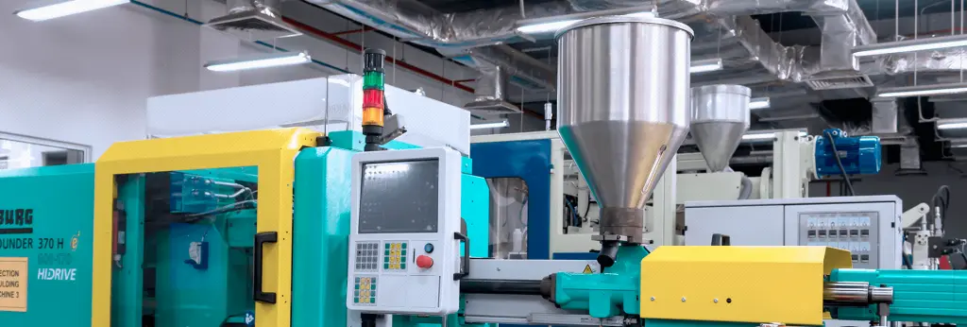
Máquinas de grande porte: possuem distância horizontal ou vertical entre tirantes do fechamento maior do que 1,20 m, não existirem tirantes, a distância horizontal ou vertical equivalente superior a 1,20 m, e uma pessoa consegue permanecer entre a proteção da área do molde (porta) e área de movimento perigoso.

Slide 38
Este treinamento é baseado na seguinte máquina:
MA 2500 II S da Haitian Huayuan Machinery, de 2018

Slide 39
INJETORAS
INSTRUÇÕES GERAIS DE SEGURANÇA

Slide 40
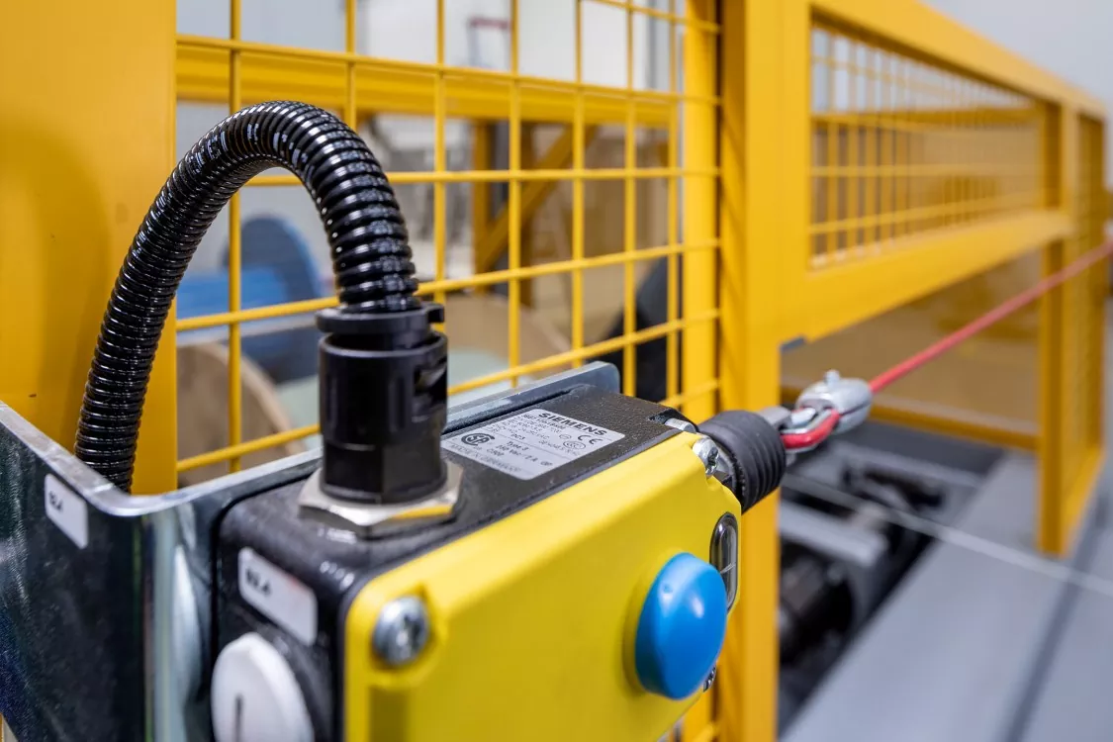
Somente trabalhe se os elementos ou partes de segurança estejam intactos.

Slide 41
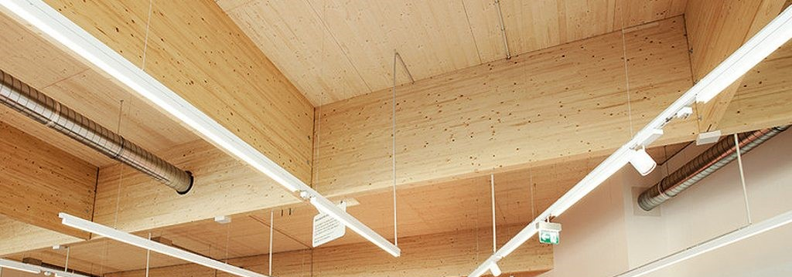
O local onde a máquina for instalada deve estar bem iluminado.

Slide 42
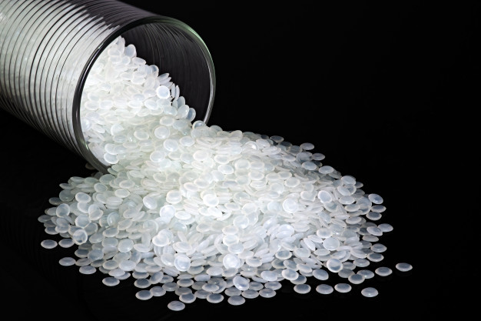
Mantenha o entorno da máquina livre de óleos ou dos grânulos usados como matéria-prima. Caso algum desses materiais escape no chão, limpe assim que possível para evitar escorregamento.

Slide 43
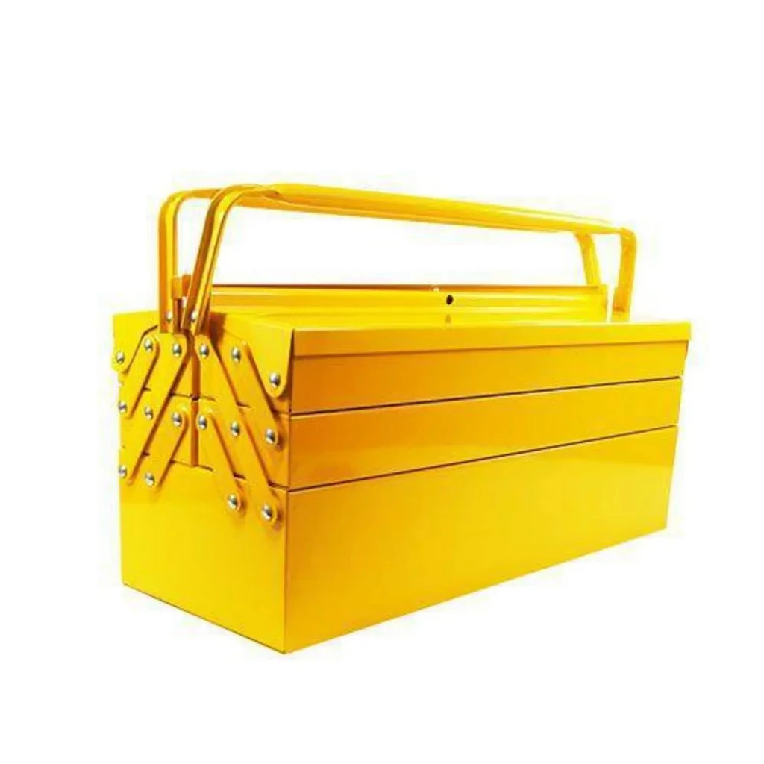
Ferramentas como pegadores precisam ser usadas e terem formato que impeça que caiam ou se perdam durante o trabalho.

Slide 44
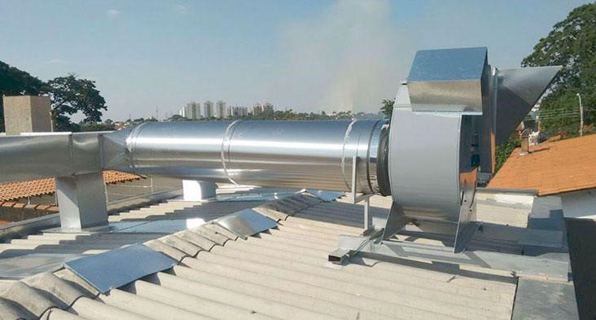
Como surgem gases e vapores dos plásticos utilizados na injetora, a empresa precisa ter um sistema de exaustão para evitar que o trabalhador inale (cheire) esse resíduo.

Slide 45
Caso nitrogênio seja usado no processo de injeção, é preciso conferir o nível de oxigênio na mistura. Uma máquina injetora de plásticos não é projetada para uso em atmosfera corrosiva, explosiva ou rica em substâncias venenosas.

Slide 46
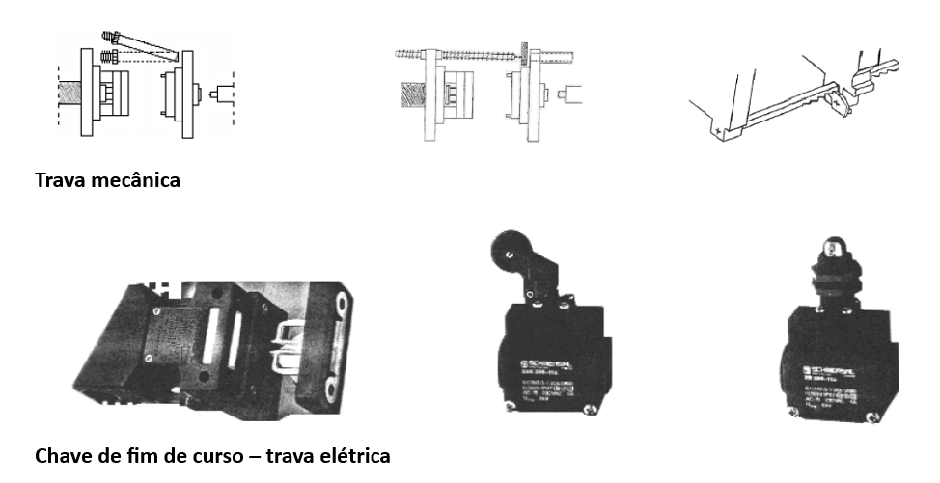
Para que o operador possa atuar em zonas de risco pelo menos dois dispositivos de segurança precisam estar ativos e operantes. Esses dispositivos podem ser mecânicos, elétricos ou hidráulicos.

Slide 47
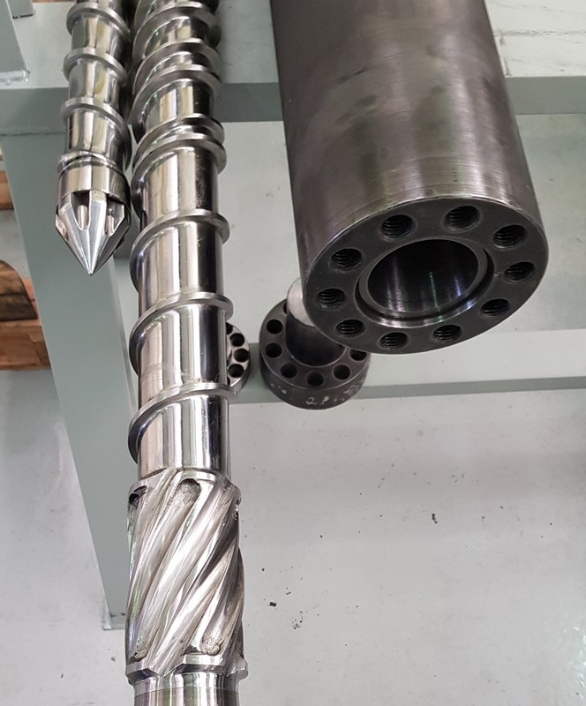
A mão do operador nunca pode ficar em contato com a rosca plastificadora. Isso evita esmagamento.

Slide 48
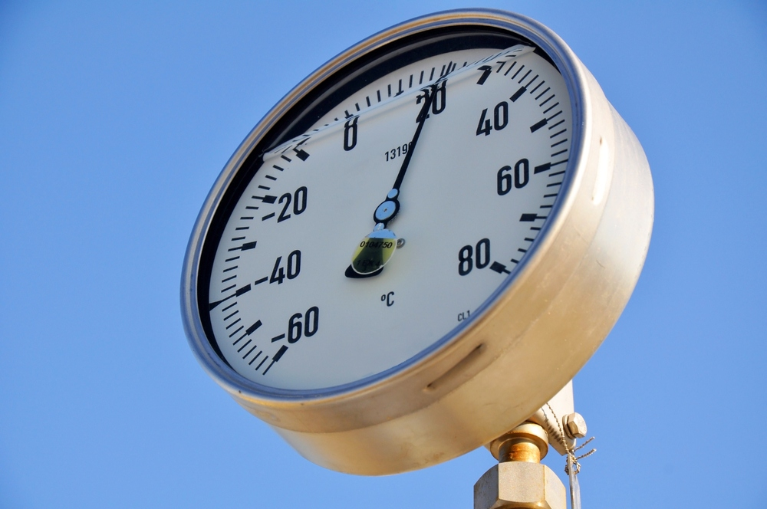
Muito cuidado com o calor!

Slide 49
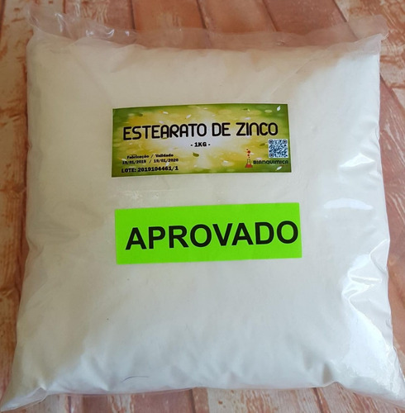
Desmoldantes

Slide 50
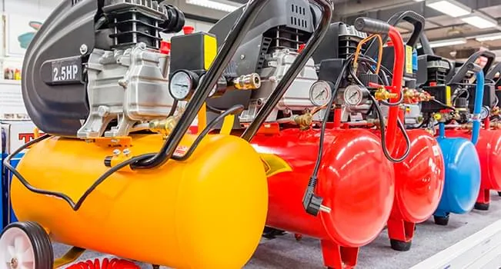
Limpeza do funil com ar comprimido

Slide 51
Ar comprimido não é para se refrescar, limpar a própria roupa ou fazer brincadeiras com os colegas.

Slide 52
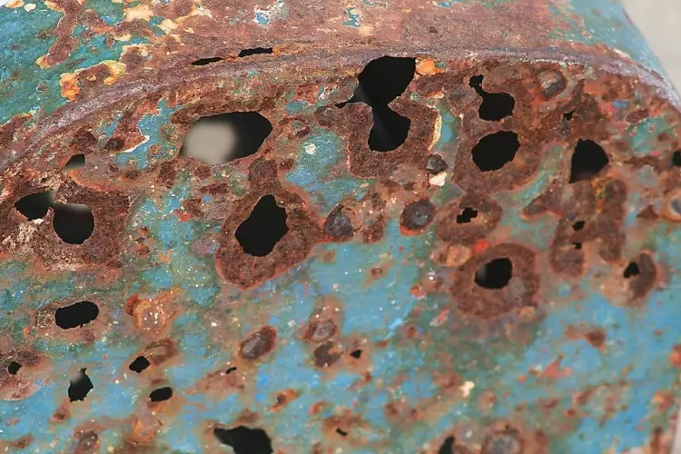
Controle de temperatura

Slide 53
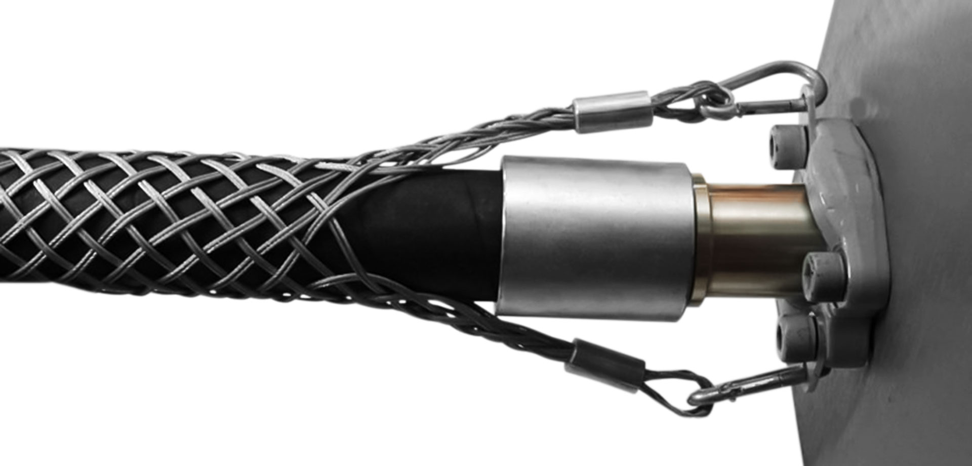
Elementos de proteção são necessários contra o chicoteamento de mangueira.

Slide 54
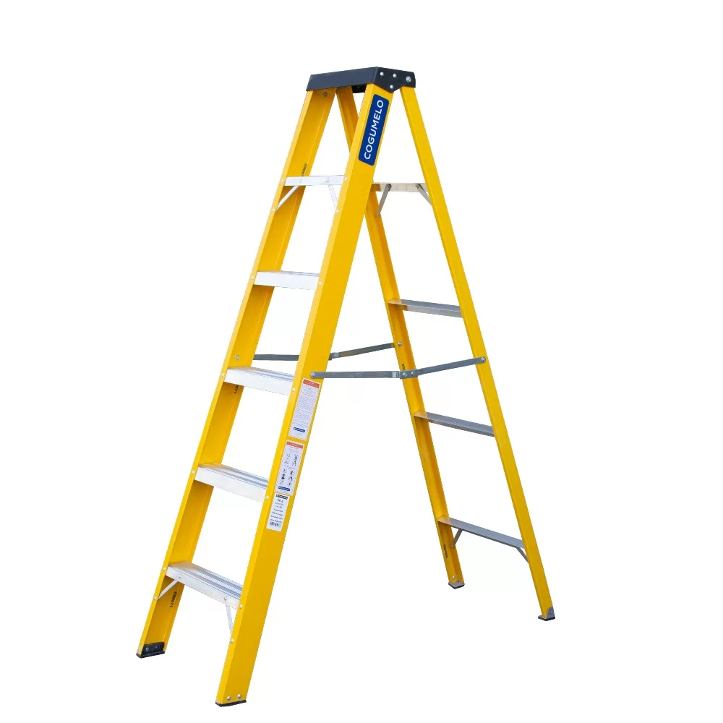
Funil fica em altura acima de 1,50 m

Slide 55


Risco de explosão das peças

Slide 56

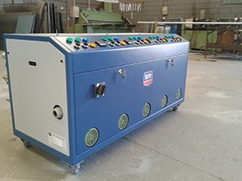
Os equipamentos periféricos mudam as condições de máquina e, caso uma região antes protegida possa se tornar acessível, outra proteção precisa existir.

Slide 57
MANUAIS
CUIDADOS COM OS MANUAIS DE INSTRUÇÕES

Slide 58

Segundo a NR 12, máquinas e equipamentos devem ter um manual de instruções fornecido pelo fabricante ou pela empresa importadora, com todas as informações de segurança em todas as fases de utilização.
Ao ver o manual de uma máquina injetora, você encontra como o operador deve atuar, como deve ser feita a manutenção e até cuidados com o transporte da máquina até o local de trabalho (fixação, guindastes ou equipamentos de elevação) dentre outros aspectos.

Slide 59

Além disso, os manuais devem:
Ser escritos em língua portuguesa, com letra em tamanho legível.
Possuir informações claras.
Conter sinais de segurança com ícones destacados.
Estar disponíveis a todos no ambiente de trabalho.

Slide 60
NUM MANUAL:
VISTAS GERAIS

Slide 61
NUM MANUAL:
BICO INJETOR

Slide 62
NUM MANUAL:
ÁREA DO MOLDE

Slide 63
Além disso, o manual pode ter os esquemas elétricos. Podem existir casos em que microempresas e empresas de pequeno porte não possuam manual de instruções, considerando equipamentos anteriores a 24 de junho de 2012, quando essa exigência se tornou mais restrita. Nesse caso, a empresa precisa elaborar um documento para substituir, a ficha de informação.

Slide 64
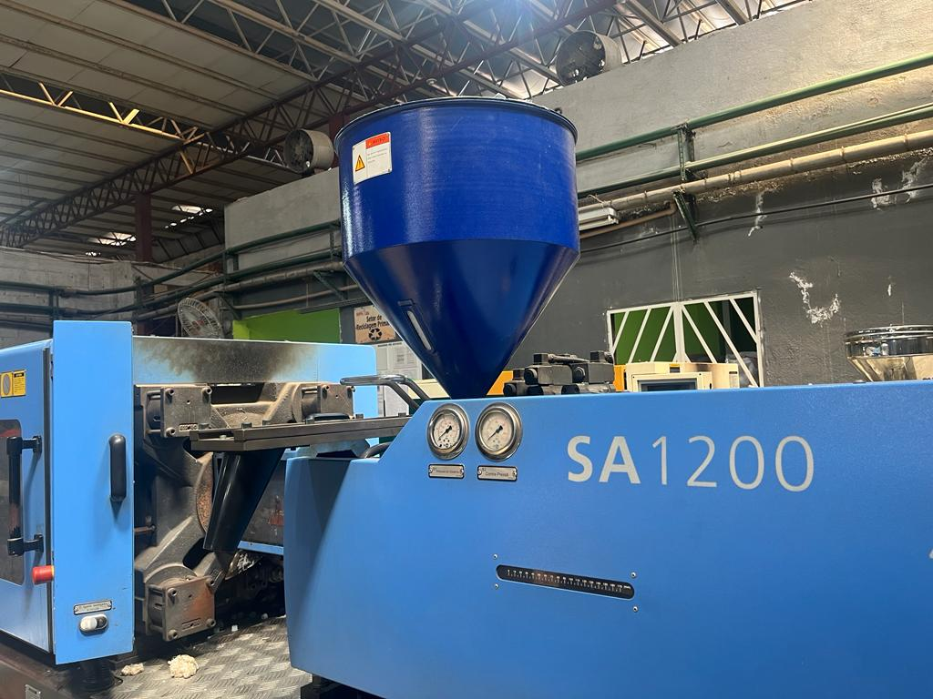
É muito importante seguir as instruções do manual para evitar riscos

Slide 65

Você sabe quem faz a manutenção das máquinas e por quê?

Slide 66
Pequeno porte:
Operação: 1
Manutenção: 2 a 7

Slide 67
Médio porte:
Operação: 1
Manutenção: 2 a 7

Slide 68
Grande porte:
Operação: 1
Manutenção: 2 a 7

Slide 69
EPIs
QUAIS AS VESTIMENTAS E EPIs NECESSÁRIOS?

Slide 70
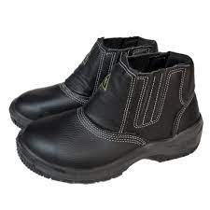
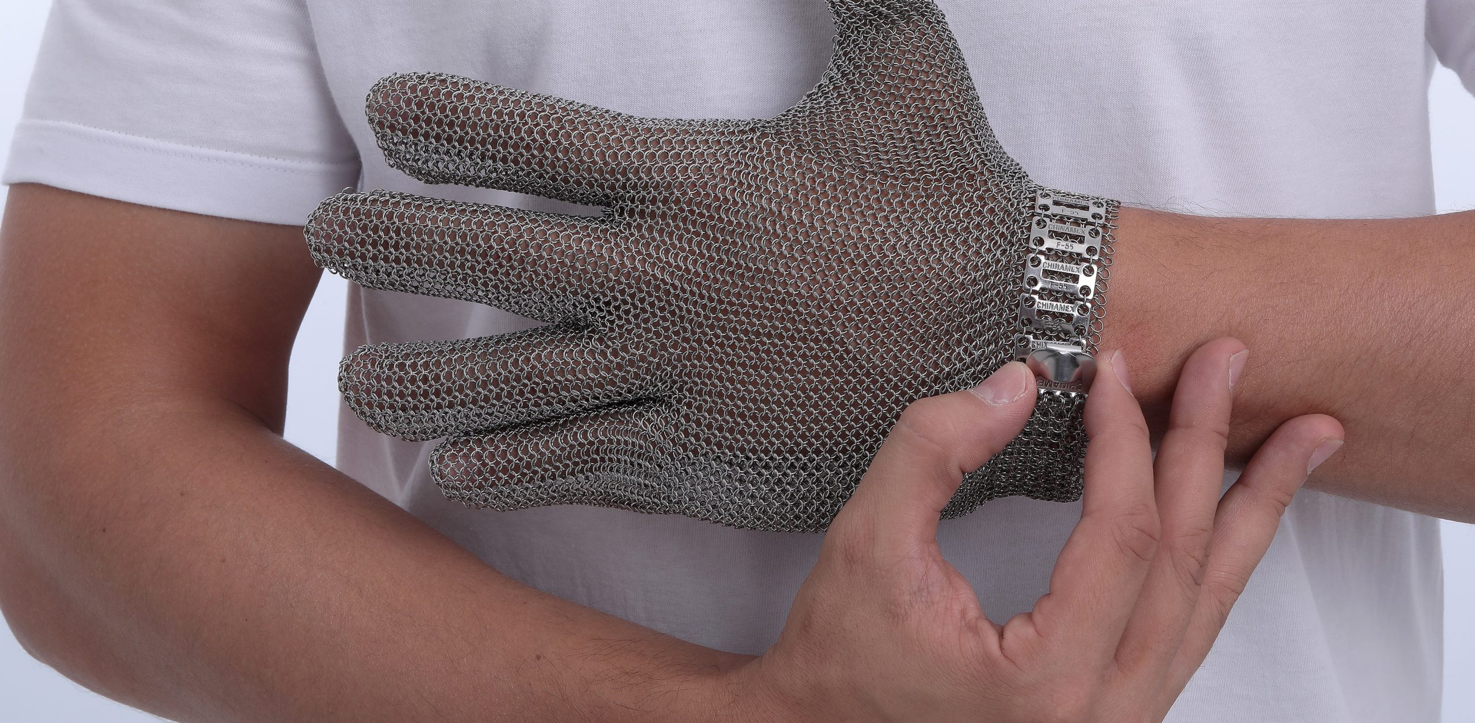
Calçados de segurança, como botinas de borracha com biqueira de aço.
Luvas de segurança que podem ser de arame quando são peças grandes com muitas rebarbas, de pano para peças médias ou com a ponta dos dedos cortada quando for necessário pegar peças muito pequenas.
Roupa comprida, sem relógios, anéis ou outros adornos

Slide 71
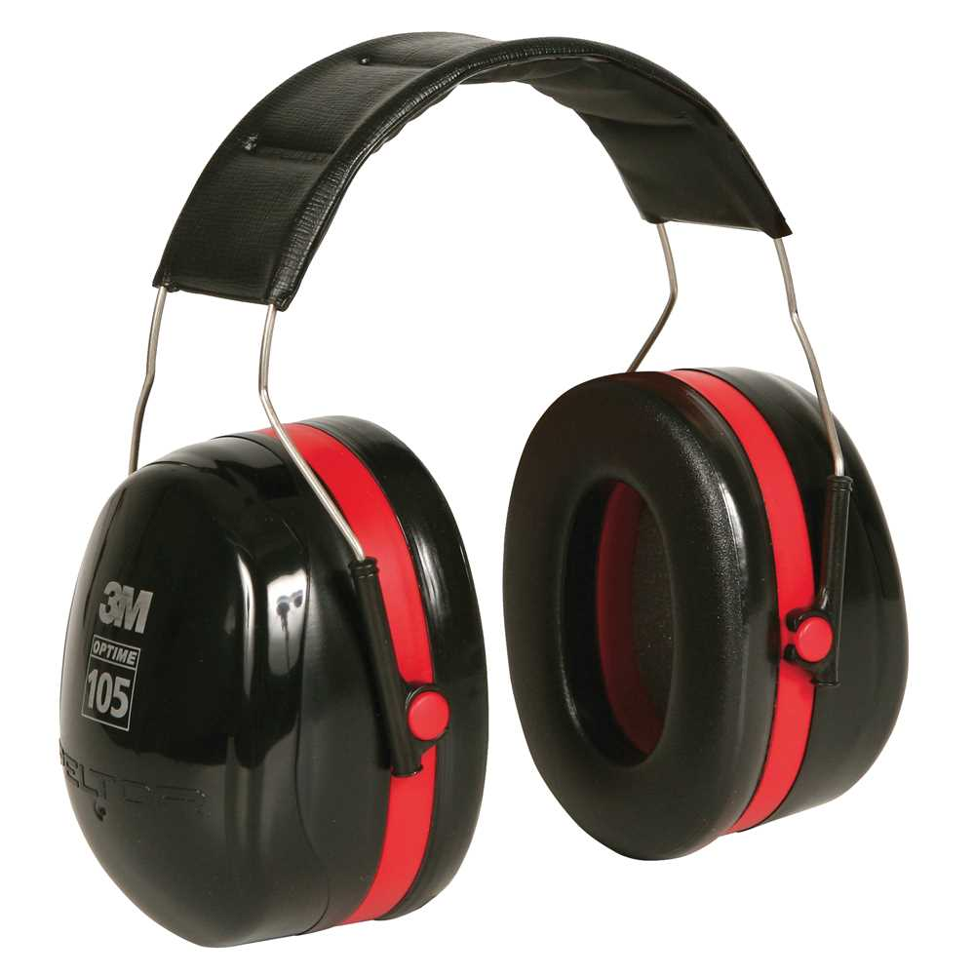
Níveis de ruído podem exigir o uso de abafador

Slide 72
Em alguns casos, a força de fechamento pode ser obtida com um campo magnético. Nesse caso, o trabalhador precisa saber porque, caso possua marcapasso ou outros equipamentos de saúde, o funcionamento deles pode ser afetado.

Slide 73
INCÊNDIO
O QUE FAZER EM CASO DE INCÊNDIO?

Slide 74

O PRIMEIRO PONTO É NÃO PERDER A CALMA!

Slide 75

Chame os bombeiros.
Realize o desligamento da máquina para evitar a propagação pelo circuito elétrico.
Alerte as pessoas no entorno da máquina.
Desligue o sistema de ventilação artificial.
Assim que conseguir, contenha o fogo com um extintor de incêndio de classe ABC.

Slide 76


Slide 77

Retire o lacre

Slide 78

Aperte o gatilho

Slide 79

Direcione à base do fogo e puxe de um lado para outro

Slide 80
Remova os resíduos da extinção de incêndio da máquina quando o fogo terminar e for seguro

Slide 81
INJETORA
O BOTÃO DE EMERGÊNCIA

Slide 82


Slide 84
INJETORA
O PAINEL DE OPERAÇÃO

Slide 86
É PRECISO ENTENDER QUAIS OS COMANDOS EXISTEM NA MÁQUINA PARA SER UM BOM OPERADOR

Slide 87
CARACTERÍSTICAS DA MÁQUINA

Slide 88
CONFIGURAÇÃO DE INJEÇÃO

Slide 89
FINALIZANDO O CURSO
CONCLUSÃO

Slide 90
Vários usos nas injetoras
Lubrificantes, ruído, calor, força e alguns elementos que levam a riscos de acidentes.
Com cuidado e atenção, seu trabalho na máquina injetora será muito produtivo e saudável. Esperamos que você tenha aproveitado seu treinamento e siga aprendendo!

